Slide 1

RECURSOS HUMANOS | NIVEL 4° MEDIO
MÓDULO 1
LEGISLACIÓN LABORAL
  En estos documentos se utilizarán de manera inclusiva términos como: el estudiante, el docente, el compañero u otras palabras equivalentes y sus respectivos plurales, es decir, con ellas, se hace referencia tanto a hombres como a mujeres.

Slide 2

MÓDULO 1 | LEGISLACIÓN LABORAL
FLUJO DE DATOS E INFORMACIÓN
PARA CONFECCIONAR UNA
LIQUIDACIÓN DE SUELDOS
ACTIVIDAD 6

Slide 3




OBJETIVO DE APRENDIZAJE
APRENDIZAJE ESPERADO
CRITERIOS DE EVALUACIÓN
OA 1
Realizar llenado y tramitación de contratos de trabajo, remuneraciones y finiquitos, de acuerdo a la normativa legal vigente.
OA Genérico
A – C – E – F
2 Confecciona y tramita las remuneraciones, de acuerdo al contrato de prestación laboral, a las normas contables y laborales vigentes, utilizando herramientas computacionales
disponibles.
Reconoce los distintos tipos de haberes y descuentos que se aplican a las remuneraciones, de acuerdo al contrato de trabajo, a las normas contables y laborales vigentes, utilizando herramientas computacionales disponibles.
2.3 Gestiona la emisión y pago de remuneraciones conforme los procedimientos establecidos por la jefatura y a las normas laborales imperantes.
Reconoce el proceso de tramitación a considerar en el pago de remuneraciones de acuerdo a lo establecidos por la empresa y las normas laborales vigentes

Slide 4

RECORDEMOS
¿QUÉ APRENDIMOS LA ACTIVIDAD ANTERIOR?
LA LIQUIDACIÓN DE REMUNERACIONES
Identificamos qué es una Liquidación de Sueldo.
1
Conocimos los distintos formatos utilizados por software de remuneraciones.
2
Los software que existen en el mercado para realizar el proceso de remuneraciones.
3

Slide 5

RECORDEMOS
¿QUÉ APRENDIMOS LA ACTIVIDAD ANTERIOR?
Para revisar los aprendizajes trabajados en actividad anterior, los invitamos a reunirse en grupo de 3 integrantes máximo, y completar el formulario de liquidación de sueldos ordenando los conceptos que están en la lista de la actividad.
¡Muy bien!
Te invitamos a profundizar revisando
la siguiente presentación.

Slide 6

COMPLETAR LA LIQUIDACIÓN DE SUELDOS
Cuadro preguntas

Slide 7
SOLUCIÓN
Cuadro preguntas

Slide 8

6
MENÚ DE LA ACTIVIDAD
FLUJO DE DATOS E INFORMACIÓN PARA CONFECCIONAR UNA LIQUIDACIÓN DE SUELDOS
Al término de la actividad estarás en condiciones de:
1
Reconocer la documentación necesaria Interna y Externa para realizar las Remuneraciones.
2
Identificar los archivos de la documentación para fiscalizaciones de la autoridad
Reconocer el Ciclo de la remuneraciones y calendario de pagos a organismos previsionales, tributarios y otros.
3
4
Trabajar de manera colaborativa

Slide 9

INTRODUCCIÓN
Sueldo Base
¿Para confeccionar un proceso de remuneraciones, se requiere que el ejecutivo que se encarga de este gran proceso sea muy ordenado, riguroso, cuidadoso y prolijo con toda la documentación que se utiliza para confeccionar los sueldos de los trabajadores y para ello existe documentación Interna y Externa.
APV
Gratificación
Legal
Seguro de Cesantía
Sueldo Bruto
Suma del total imponible y los haberes no imponibles (colación o movilización)
Comisiones
Fonasa o Isapre
Bono
AFP
Horas Extra
Movilización
Colación
Cuadro preguntas

Slide 10
ETAPA 1
EL INICIO DE LAS REMUNERACIONES O SUELDO
Para este gran proceso de confeccionar sueldos, todo parte con la contratación del trabajador y los acuerdos que se han adquirido, tales como:
Cargo y funciones a realizar
Remuneración Pactada.
Remuneraciones evaluables en dinero.
Regalías de parte del Empleador (Movilización, Colación, y Otros)
Jornada de Trabajo.
Otras que no afectan las remuneraciones (ej. Días administrativos)

Slide 11
ETAPA 2
DOCUMENTACIÓN INTERNA Y EXTERNA PARA LA CONFECCIÓN DE SUELDOS
Una vez contratado el trabajador, el trabajador debe solicitar varios documentos y que son parte de los documentos para realizar las remuneraciones, como por ejemplo:
Certificado de Afiliación a una AFP
Certificado de afiliación salud (Fonasa o Isapre)
Certificado si tiene Ahorro previsional voluntario (APV)
Certificado de cargas familiares.
Certificado de antigüedad previsional para efectos de vacaciones progresivas.
Copia de Carnet de Identidad
Certificado de inclusión (Alguna patología que disminuye en parte la capacidad de trabajo)
Si se requiere, copia de oficio del tribunal para descuentos en las remuneraciones (pensión alimenticia)
Y, en caso que se contrate una persona jubilada, un certificado que acredite dicha condición.
En caso que el trabajador es extranjero, copia de Visa de Trabajo o certificado del Depto. De extranjería.

Slide 12

PROCESOS DE LOS DOCUMENTOS
Los Documentos anteriormente indicados son los primeros documentos que dan inicio al proceso de remuneraciones de un trabajador, y una vez procesados en el sistema de remuneraciones deben quedar guardados en la carpeta de personal del trabajador.
Además de estos documentos y a medida que el trabajador ingresó, aparecen nuevos documentos a utilizar para procesar las remuneraciones, estos son documentos internos y externos.
Cuadro preguntas

Slide 13
TIPOS DE DOCUMENTOS
Documentos Internos | Documentos Externos
Doc. De cambio de Remuneraciones | Doc. Cambio de AFP
Doc. De horas extras efectuadas | Doc. Cambio reg. Salud, o cambios de Isapres
Doc. De algún pago de bono o asig. | Doc. De actualización cargas familiares
Doc. Cambio de jornada | Licencias Médicas
Doc. Cambio de cargo, area, actividad, etc. | Doc. Para descuentos CCAF (prestamos)
Doc. De Descuentos atrasos | Oficios tribunales descuentos al trabajador
Doc. Desc. anticipos | Doc. Desc. Por convenios con instituciones (farmacia)
Ficha de Personal nuevo Contratado | Indicadores previsionales del mes (UF, UTM, Topes imponibles, tablas AFP, etc.)
Copia de desvinculaciones de la Empresa
Cuadro preguntas

Slide 14
PASOS A SEGUIR A SEGUIR PARA ALIMENTAR
UN SOFTWARE DE REMUNERACIONES
Generar Mes de Cálculo de Remuneraciones.
Actualizar Parámetros.
Actualizar fichas de personal por algún cambio.
Ingresar el personal nuevo.
Identificar a los trabajadores finiquitados (pasivos)
Identificar e ingresar las variables del mes (anticipos, bonos, haberes y descuentos en lo general)
Realizar proceso de Cálculo.
Revisar remuneraciones calculadas (sistema de control)
Emitir Liquidaciones de sueldo
Re liquidar los casos con problemas
Pagar líquidos a paga (puede ser depósitos)
Centralizar sueldos
Emitir Libro de remuneraciones
Preparar pago de imposiciones, impuestos y descuentos variables.
Cerrar el mes.

Slide 15
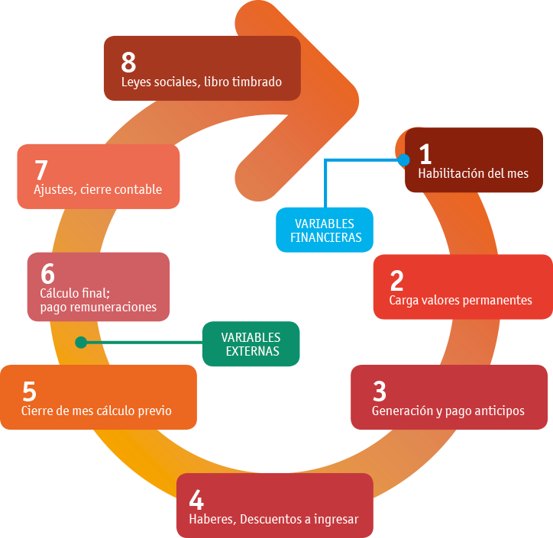
CICLO DE UN PROCESO DE REMUNERACIONES

Slide 16
CALENDARIO MENSUAL ESTÁNDAR
DE UN PROCESO DE REMUNERACIONES
DÍAS DEL MES
1 al 5
6 al 8
9 al 10
11 al 20
21 al 22
23 al 25
26 al 30
ACTIVIDADES
Ajustes de liquidaciones; cierre contable y centralización; generación de libro timbrado.
Generación y pago de leyes sociales; pago a terceros; emisión de informes de gestión.
Habilitación nuevo mes; actualización de parámetros constantes del sistema; generación y pago de anticipos al personal.
Carga de parámetros variables haberes y descuentos; ingresos; modificaciones renta, AFP, ISAPRE; sindicato, etc.
Cierre de proceso mensual; cálculos de prueba.
Cálculos de ajuste; proceso final; revisión.
Generación y pago de remuneraciones.
Cuadro preguntas

Slide 17
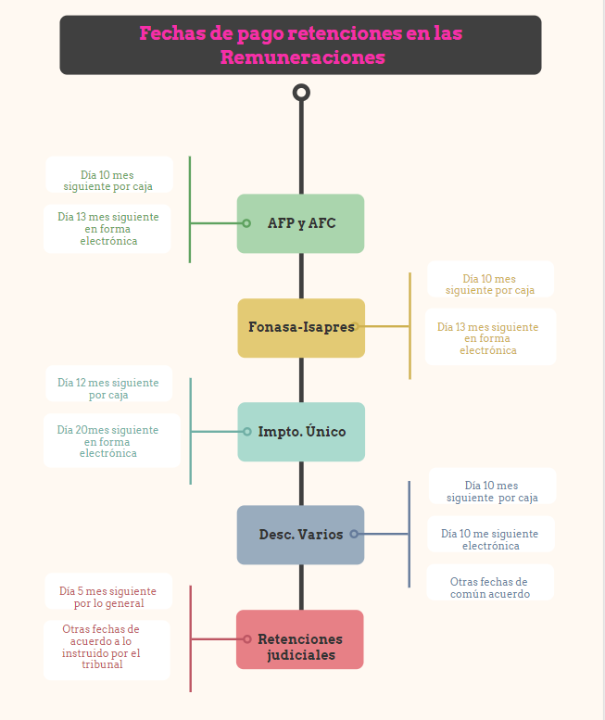
CALENDARIO DE PAGOS DESCUENTOS PREVISIONALES, IMPUESTOS Y DOCUMENTOS VARIOS

Slide 18

VARIABLES EXTERNAS QUE INTERVIENEN
EN UN PROCESO DE REMUNERACIONES
Interfaces con reloj control, contabilidad; documentación de asistencia; horas extras, etc.
Modificaciones legales; nuevos reglamentos; fallos judiciales; huelgas; etc.
Celebración de días especiales; festivos; imprevistos; etc.

Slide 19

VARIABLES EXTERNAS QUE INTERVIENEN
EN UN PROCESO DE REMUNERACIONES
Problemas climáticos; desastres naturales; estacionalidad.
Vacaciones del personal; permisos especiales; oportunidad de información.
Caídas de los sistemas de información; cortes de luz; mal funcionamiento de sistemas.

Slide 20

VARIABLES FINANCIERAS QUE INTERVIENEN
EN UN PROCESO DE REMUNERACIONES
Unidad de Fomento (U.F), indicador financiero; se usa para el sueldo tope informado por indicadores previsionales para planes de salud; seguro cesantía, AFP.
U.T.M., Impuestos; valor de multas; tributos; base tributable; haberes; descuentos.
Ingreso mínimo; valor de dólar; i.p.c.; cuota sindicato; valores beneficios; etc.

Slide 21
VOCABULARIO PRÁCTICO DE
REMUNERACIONES DE USO FRECUENTE
Remuneración Bruta | Son todos aquellos valores que intervienen en la liquidación de remuneraciones y que están afectas a descuentos previsionales y/o tributarios.
Remuneración Líquida | Resultante de remuneración bruta menos los descuentos legales que correspondan.
Remuneración Imponible | Es el monto de la remuneración bruta que se utiliza para efectos previsionales, tiene un tope fijado anualmente en UF.
Remuneración Tributaria | Es igual a la remuneración bruta menos los descuentos previsionales (AFP, Cotización voluntaria o APV, ISAPRE y Seguro de cesantía)
Haberes Remuneracionales | Son todos aquellos con características de pago que se realizan mediante la liquidación de sueldo, y, que constituyen base imponible y tributable.
Haberes no Remuneracionales | Son todos aquellos con características de pago líquido y que no constituyen base imponible ni tributaria, ejemplo: movilización, asignación familiar, viáticos.
Descuentos Legales | Son todas las deducciones que se realizan mediante la liquidación de sueldo y con características de obligatoriedad por Ley.

Slide 22
VOCABULARIO PRÁCTICO DE
REMUNERACIONES DE USO FRECUENTE
Descuentos Adicionales | Son todas las deducciones adicionales a las legales, que se realizan mediante la liquidación de sueldo y con autorización del trabajador. La ley indica un tope de 15% máximo, pero es un tema discutible.
Descuento AFP | Se divide en dos ítem: 10% de la remuneración imponible que va al fondo de capitalización individual; y 1 XX% que corresponde a la comisión de la AFP.
Descuento Isapre | Corresponde al 7% de la remuneración imponible y tiene un tope de 7% del tope imponible.
Descuento APV, cotización volunt. | Es el monto de la remuneración que el trabajador destina voluntariamente para incrementar su pensión futura, tiene un tope de 50 UF aprox.
Adicional isapre cotización volunt. | Es el monto de la remuneración que el trabajador destina voluntariamente para obtener un mejor plan de salud.
Seguro de desempleo | Corresponde al 0,6% de la remuneración del trabajador con tope indicado en los indicadores previsionales.
Impuesto único 2° categoría | Es el monto que se descuenta de la remuneración del trabajador, en relación a su base tributable, se aplica una tabla relacionada a la UTM.
Descuentos Adicionales | Son todas las deducciones adicionales a las legales, que se realizan mediante la liquidación de sueldo y con autorización del trabajador. La ley indica un tope de 15% máximo, pero es un tema discutible.

Slide 23
VOCABULARIO PRÁCTICO DE
REMUNERACIONES DE USO FRECUENTE
Retención judicial | Es el monto que se descuenta de la remuneración del trabajador, por orden de un juzgado de menores, tiene como tope hasta el 50% de la Remuneración.
Descuento Empresa | Son todas las deducciones adicionales que el trabajador debe reintegrar a la empresa por deudas reconocidas.
Descuentos sindicales | Son todas las deducciones adicionales informadas por el sindicato, tienen característica de leyes sociales.
Préstamos caja de compensación | Son todas las deducciones adicionales informadas por la CCAF a la que está afiliada la Empresa, tienen característica de leyes sociales.
Descuento por Convenios | Son todas las deducciones adicionales que el trabajador reconoce como deuda y que la empresa retiene y paga a quién corresponda.
Liquidación de remuneraciones | Es el comprobante físico del pago de las remuneraciones, contiene todos los conceptos anteriormente indicados, es obligación legal otorgarla.
Libro timbrado de remuneraciones | Es el libro físico tributariamente exigido, en donde se registran todos los gastos de remuneraciones de la empresa, debe tener timbre del SII.
Descuentos Adicionales | Son todas las deducciones adicionales a las legales, que se realizan mediante la liquidación de sueldo y con autorización del trabajador. La ley indica un tope de 15% máximo, pero es un tema discutible.

Slide 24
VOCABULARIO PRÁCTICO DE
REMUNERACIONES DE USO FRECUENTE
Centralización de remuneraciones | Es el proceso electrónico (manual), en donde se traspasan a la contabilidad de la empresa, todos los gastos de remuneraciones mensuales.
Planillas de imposiciones | Es el documento manual o electrónico, en donde se declaran y pagan las imposiciones previsionales de los trabajadores: AFP; Isapre; AFC; Mutual; APV; Caja de Compensación.
Descuentos Adicionales | Son todas las deducciones adicionales a las legales, que se realizan mediante la liquidación de sueldo y con autorización del trabajador. La ley indica un tope de 15% máximo, pero es un tema discutible.

Slide 25
LA CARPETA DEL PERSONAL
Esta carpeta del trabajador es un archivo donde el empleador va archivando documentos que son importantes y que son exigidos por la autoridad competente para ellos.
Carpeta en la que se encuentran registrados todos los datos personales de identificación.
Son de propiedad de la empresa, y debe existir una copia en cada faena.
Existe una carpeta por cada trabajador contratado.
Se actualizan en relación con las obligaciones y derechos que se van generando, durante su permanencia en la empresa.
Cuadro preguntas

Slide 26



6
REVISEMOS
¿CUÁNTO APRENDIMOS?
FLUJO DE DATOS E INFORMACIÓN PARA CONFECCIONAR UNA LIQUIDACIÓN DE SUELDOS
¡Ahora realizaremos una actividad que resume todo lo que hemos visto! ¡Atentos!

Slide 27
Recordemos el proceso del Ciclo de Remuneraciones.
Revisa el siguiente diagrama, y ordena los recuadros, de acuerdo a su secuencia lógica.
Haberes,
Descuentos a ingresar
Generación y
pago anticipos
Habilitación
del mes
Ajustes,
cierre contable
Cálculo final;
pago remuneraciones
A
B
C
D
E
¡Muy Bien!, la respuesta correcta es CBAED, ahora te invito a poner en práctica lo revisado en la presentación.

Slide 28

6
¡PRACTIQUEMOS!
ACTIVIDAD PRÁCTICA
FLUJO DE DATOS E INFORMACIÓN PARA CONFECCIONAR UNA LIQUIDACIÓN DE SUELDOS
Ahora realizaremos una actividad práctica. Utiliza el archivo “Actividad 6_Flujo de datos e información para confeccionar una liquidación de sueldos” y sigue las instrucciones señaladas.

Slide 29



ANTES DE COMENZAR A TRABAJAR
TOMA LAS SIGUIENTES PRECAUCIONES
Revisar el Código del Trabajo.
Revisar la Dirección del Trabajo.
Revisar la DL.3500
Revisar la Ley Nº 19.631
Ser cuidadoso y respetuoso con los integrantes de tu
equipo de trabajo.

Slide 30


ANTES DE TERMINAR:
TICKET DE SALIDA
FLUJO DE DATOS E INFORMACIÓN PARA CONFECCIONAR UNA LIQUIDACIÓN DE SUELDOS
¡No olvides contestar la Autoevaluación y entregar el Ticket
de Salida!
¡Hasta la próxima!

